Slide 1
1 Mitä persoonallisuus on?

Slide 2
Yksilölliset ominaisuudet ja tilannetekijät
Yksilöiden toiminnassa on toistuvuutta ja jatkuvuutta
Yksilölliset ominaisuudet muovautuvat vähitellen kehityksen aikana
nämä ominaisuudet erottavat yksilöitä toisistaan
Yksilöllisiä ominaisuuksia ovat esimerkiksi persoonallisuus, luovuus ja älykkyys
Yksilön toimintaa ei voida selittää vain näiden perusteella, vaan tilannetekijät ovat myös suuressa roolissa

Slide 3
Persoonallisuuden määritelmä
Persoonallisuus: yksilöiden väliset erot taipumuksissa käyttäytyä, ajatella ja tuntea sekä sopeutua ympäröivään fyysiseen ja sosiaaliseen maailmaan
kattaa sekä sisäiset kokemukset että ulkoisen toiminnan
Taipumukset ajatella, tuntea ja käyttäytyä ovat suhteellisen pysyviä eli ne toistuvat tilanteesta toiseen jossakin määrin
Muuttuvuus: persoonallisuus muuttuu ajan kuluessa eri tavoilla
Perimä ja ympäristö muovaavat molemmat persoonallisuutta

Slide 4
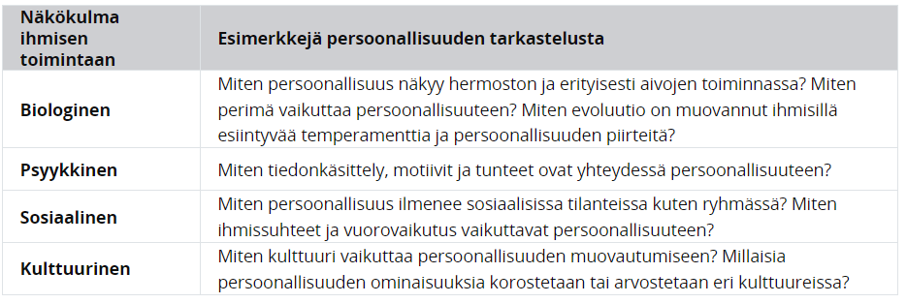
Persoonallisuuspsykologia
Tarkastellaan ihmisen persoonallisuutta tieteellisen tutkimuksen avulla
Hyödyntää eri psykologian osa-alueiden tuottamaa tietoa
Persoonallisuutta voidaan tarkastella psyykkisestä biologisesta, sosiaalisesta tai kulttuurisesta näkökulmasta käsin

Slide 5
MCAdamsin teoria persoonallisuudesta
Teoria yhdistää useiden eri psykologisten teorioiden ja tutkimusten tuottamaa tietoa
Selittää persoonallisuuden kokonaisuutta ja sen kehittymistä
Sisältää kolme tasoa:
Taso I, Taipumukselliset piirteet: perustavanlaatuisia, suhteellisen pysyviä ominaisuuksia, kuten temperamentti ja persoonallisuuden piirteet
Taso II, Tyypilliset sopeutumistavat: aikaan, paikkaan ja rooleihin sidoksissa olevia tapoja sopeutua erilaisiin elinympäristöihin ja selviytyä erilaisista haasteista
Taso III, Tarinamuotoinen identiteetti: yksilön itsestään ja elämästään tuottamaa ja sisäistämää jatkuvasti kehittyvää tarinaa
Taso I on vahvimmin pysyvä ja biologinen, kun taas korkeammat tasot muovautuvat enemmän elämän aikana

